Slide 1
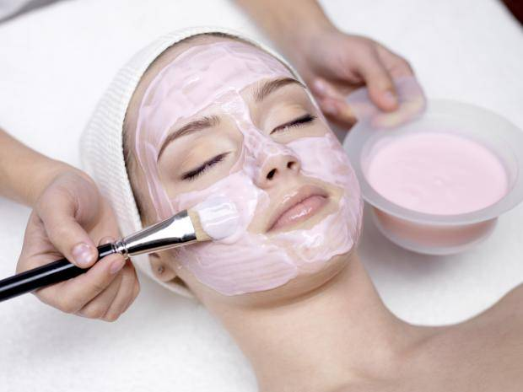
μασκεσ

Slide 2
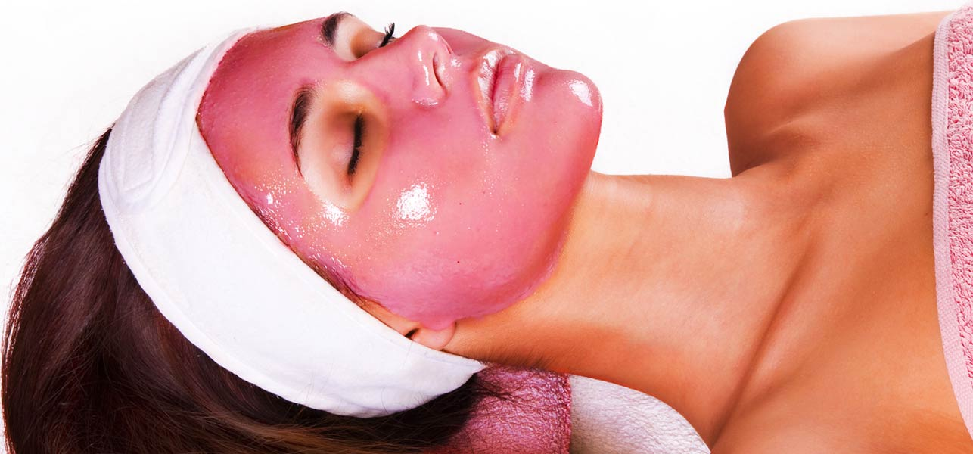
ορισμοσ
Οι μάσκες είναι καλλυντικά προϊόντα που απλώνονται σε σχετικά παχύ στρώμα σε καλά καθαρισμένο δέρμα, αφήνονται να δράσουν για 15-30 λεπτά και μετά απομακρύνονται απ΄αυτό είτε με ξέπλυμα με νερό είτε με αποφλοίωση ανάλογα με τον τύπο τους.
Στο χρονικό διάστημα που είναι απλωμένες στο δέρμα οι μάσκες μεταφέρουν τα δραστικά συστατικά τους, ενυδατώνουν και καθαρίζουν την επιδερμίδα.

Slide 3
ειδη μασκων
Υπάρχουν πολυάριθμοι τρόποι ταξινόμησης των μασκών:
Ανάλογα με τον τύπο δέρματος σε μάσκες για λιπαρά, ξηρά, ακνεϊκά, ώριμα δέρματα κτλ.
Ανάλογα με τη δράση τους στο δέρμα σε μάσκες ενυδατικές, στυπτικές, λευκαντικές κτλ.
Ο επικρατέστερος τρόπος ταξινόμησης είναι αυτός που γίνεται ανάλογα με τη φυσική τους εμφάνιση σε:
Μάσκες κεριών
Αργιλώδεις μάσκες
Υδροκολλοειδείς μασκες
Γαλακτωματοποιημένες μάσκες
Άλλες μάσκες (εκμαγεία, ελαστικές μάσκες, μάσκες ματιών)

Slide 4
μασκεσ κεριων
Οι μάσκες κεριών αποτελούνται κυρίως από παραφίνη με κατάλληλο σημείο τήξεως ή είναι μίγματα κεριών βαζελίνης παραφινελαίου και επιφανειοδραστικών ουσιών.
Στη συνηθισμένη θερμοκρασία είναι στερεά και πρέπει να θερμανθούν σε θερμοκρασία 42-45^{ο}C ώστε να λιώσουν και συνέχεια απλώνονται στο δέρμα με πινέλο σε λεπτή στρώση.
Η κυριότερη δράση τους είναι η ενυδάτωση και ο καθαρισμός γιατί προκαλούν εφίδρωση και βοηθούν το δέρμα να αποβάλλει το ρύπο.
Δεν εφαρμόζονται σε δέρματα που υπάρχει τριχοφυία, σε ακμή και σε περιπτώσεις όπου η ζέστη αντενδείκνυται.

Slide 5
αργιλωδεισ μασκεσ
Μπορεί να είναι είτε έτοιμα προϊόντα σε μορφή πάστας ή σκόνες που για να χρησιμοποιηθούν πρέπει να αναμειχθούν με την κατάλληλη ποσότητα νερού ή λοσιόν.
Οι μάσκες αυτές απλώνονται στο πρόσωπο και αφήνονται να ξεραθούν και στη συνέχεια αφαιρούνται με έκπλυση με νερό γι’ αυτό και πολλές φορές ονομάζονται και εκπλυνόμενες μάσκες.
Τα κυριότερα συστατικά τους είναι ο καολίνης και ο μπεντονίτης.
Η κυριότερη ιδιότητα των μασκών αυτών είναι ο καθαρισμός που οφείλεται τόσο στο ότι οι αργιλώδεις ουσίες προσροφούν μεγάλες ποσότητες σμήγματος και ιδρώτα όσο και στον τρόπο απομάκρυνσής των υπολειμμάτων της μάσκας από το δέρμα.

Slide 6
Υπάρχουν διάφοροι τύποι αργίλου που καθορίζουν τις ιδιότητες της μάσκας:
Κόκκινη άργιλος: βελτιώνει την κυκλοφορία και δίνει λάμψη στο θαμπό δέρμα.
Πράσινη άργιλος: είναι η πιο διαδεδομένη μορφή, έχει ισχυρές καθαριστικές ιδιότητες και χρησιμοποιείται σε λιπαρά και ακνεϊκά δέρματα καθώς επίσης και σε προβλήματα υπερβολικής λιπαρότητας των μαλλιών.
Λευκή ή γκρι άργιλος: έχει πιο ήπιες καθαριστικές ιδιότητες και χρησιμοποιείται σε ξηρά και ευαίσθητα δέρματα
Ροζ άργιλος: είναι μίγμα από κόκκινη και λευκή άργιλο και χρησιμοποιείται σε ευαίσθητα δέρματα.
Κίτρινη άργιλος: τονώνει την επιδερμίδα και έχει επουλωτικές ιδιότητες. Χρησιμοποιείται σε ώριμα δέρματα και εύθραυστα μαλλιά.
Άργιλος rhassoul: έχει καφεκόκκινο χρώμα και καθαριστική δράση. Μπορεί να χρησιμοποιηθεί σε όλους τους τύπους δέρματος.

Slide 7
υδροκολλοειδεισ μασκεσ
Οι υδροκολλοειδείς μάσκες απλώνονται σε λεπτό στρώμα πάνω στο πρόσωπο και όταν στεγνώσουν απομακρύνονται με αποφλοίωση γι΄αυτό και ονομάζονται πλαστικές ή peel off μάσκες.
Λόγω του ότι σχηματίζουν συνεχές στρώμα πάνω στο δέρμα έχουν αυξημένες ενυδατικές ιδιότητες ενώ η καθαριστική τους δράση είναι περιορισμένη. Με την προσθήκη όμως καολίνη και μπεντονίτη οι καθαριστικές ιδιότητες μπορούν να αυξηθούν.
Χρησιμοποιούνται σε όλους τους τύπους δέρματος.

Slide 8
γαλακτωματοποιημενεσ μασκεσ
Είναι κρέμες τύπου o/w που έχουν προστεθεί αργιλώδεις ουσίες γι΄αυτό και ονομάζονται και κρεμομάσκες.
Οι μάσκες αυτές δεν ξεραίνονται πάνω στο πρόσωπο και όταν περάσει ο απαιτούμενος χρόνος εφαρμογής αφαιρούνται με έκπλυση ή γίνεται μάλαξη ώστε να απορροφηθούν πλήρως.
Η κύρια δράση τους είναι η ενυδάτωση και είναι ιδανικές για ξηρά, ευαίσθητα και ώριμα δέρματα.

Slide 9
εκμαγεια
Πρόκειται για αργιλώδεις μάσκες σε μορφή σκόνης που για να χρησιμοποιηθούν πρέπει να αναμιχθούν με την κατάλληλη ποσότητα νερού ώστε να σχηματιστεί ένα παχύρευστο μίγμα.
Οι μάσκες αυτές είναι αυτοθερμαινόμενες δηλαδή καθώς στεγνώνουν στερεοποιούνται και αφαιρούνται ολόκληρες από το πρόσωπο σαν εκμαγείο.
Κάτω από τη μάσκα τοποθετούμε γάζα και κρέμα σε παχιά στρώση.
Η θερμότητα της μάσκας βοηθάει να ανοίξουν οι πόροι και η κρέμα απορροφάτε πλήρως.
Στα φρύδια και σε περιοχές αυξημένης τριχοφυίας τοποθετούμε μεγαλύτερη ποσότητα κρέμας για να μην εγκλωβιστούν τρίχες από τη μάσκα.
Σε άτομα ευαίσθητα στη ζέστη και σε όσους πάσχουν από κλειστοφοβία αποφεύγουμε τέτοιου είδους θεραπεία.
Το εκμαγείο δεν προσφέρει κανένα δραστικό συστατικό στο δέρμα, απλώς με τη θερμότητα που παράγει βοηθάει στην απορρόφηση της κρέμας.

Slide 10
ελαστικεσ μασκεσ
Περιέχουν τεχνητό καουτσούκ και η κύρια δράση τους είναι η ενυδάτωση. Πριν τοποθετήσουμε τη μάσκα μπορούμε να εφαρμόσουμε στο πρόσωπο κάποια κρέμα ή αμπούλα για καλύτερο αποτέλεσμα.
μασκεσ ματιων
Οι μάσκες αυτές έχουν συνήθως αντιρυτιδική και αποτοξινωτική δράση και δεν περιέχουν ερεθιστικές ουσίες για να μην ερεθίζουν τα μάτια.

